Slide 1

Koncept Chytrý venkov z pozice NS MAS ČR
Miloslav Oliva, PS chytrý venkov NS MAS ČR
Konference ISP Futuretec „Devět skal“ – 13.6. 2019
Notes:
1., 11. a 12. slide = RYCHLOVKA, MIMO ČAS a KOMENT
2. – 10. SLIDE = 9x slide = 45/50 sec = cca 7 až 8 min !!

Slide 2
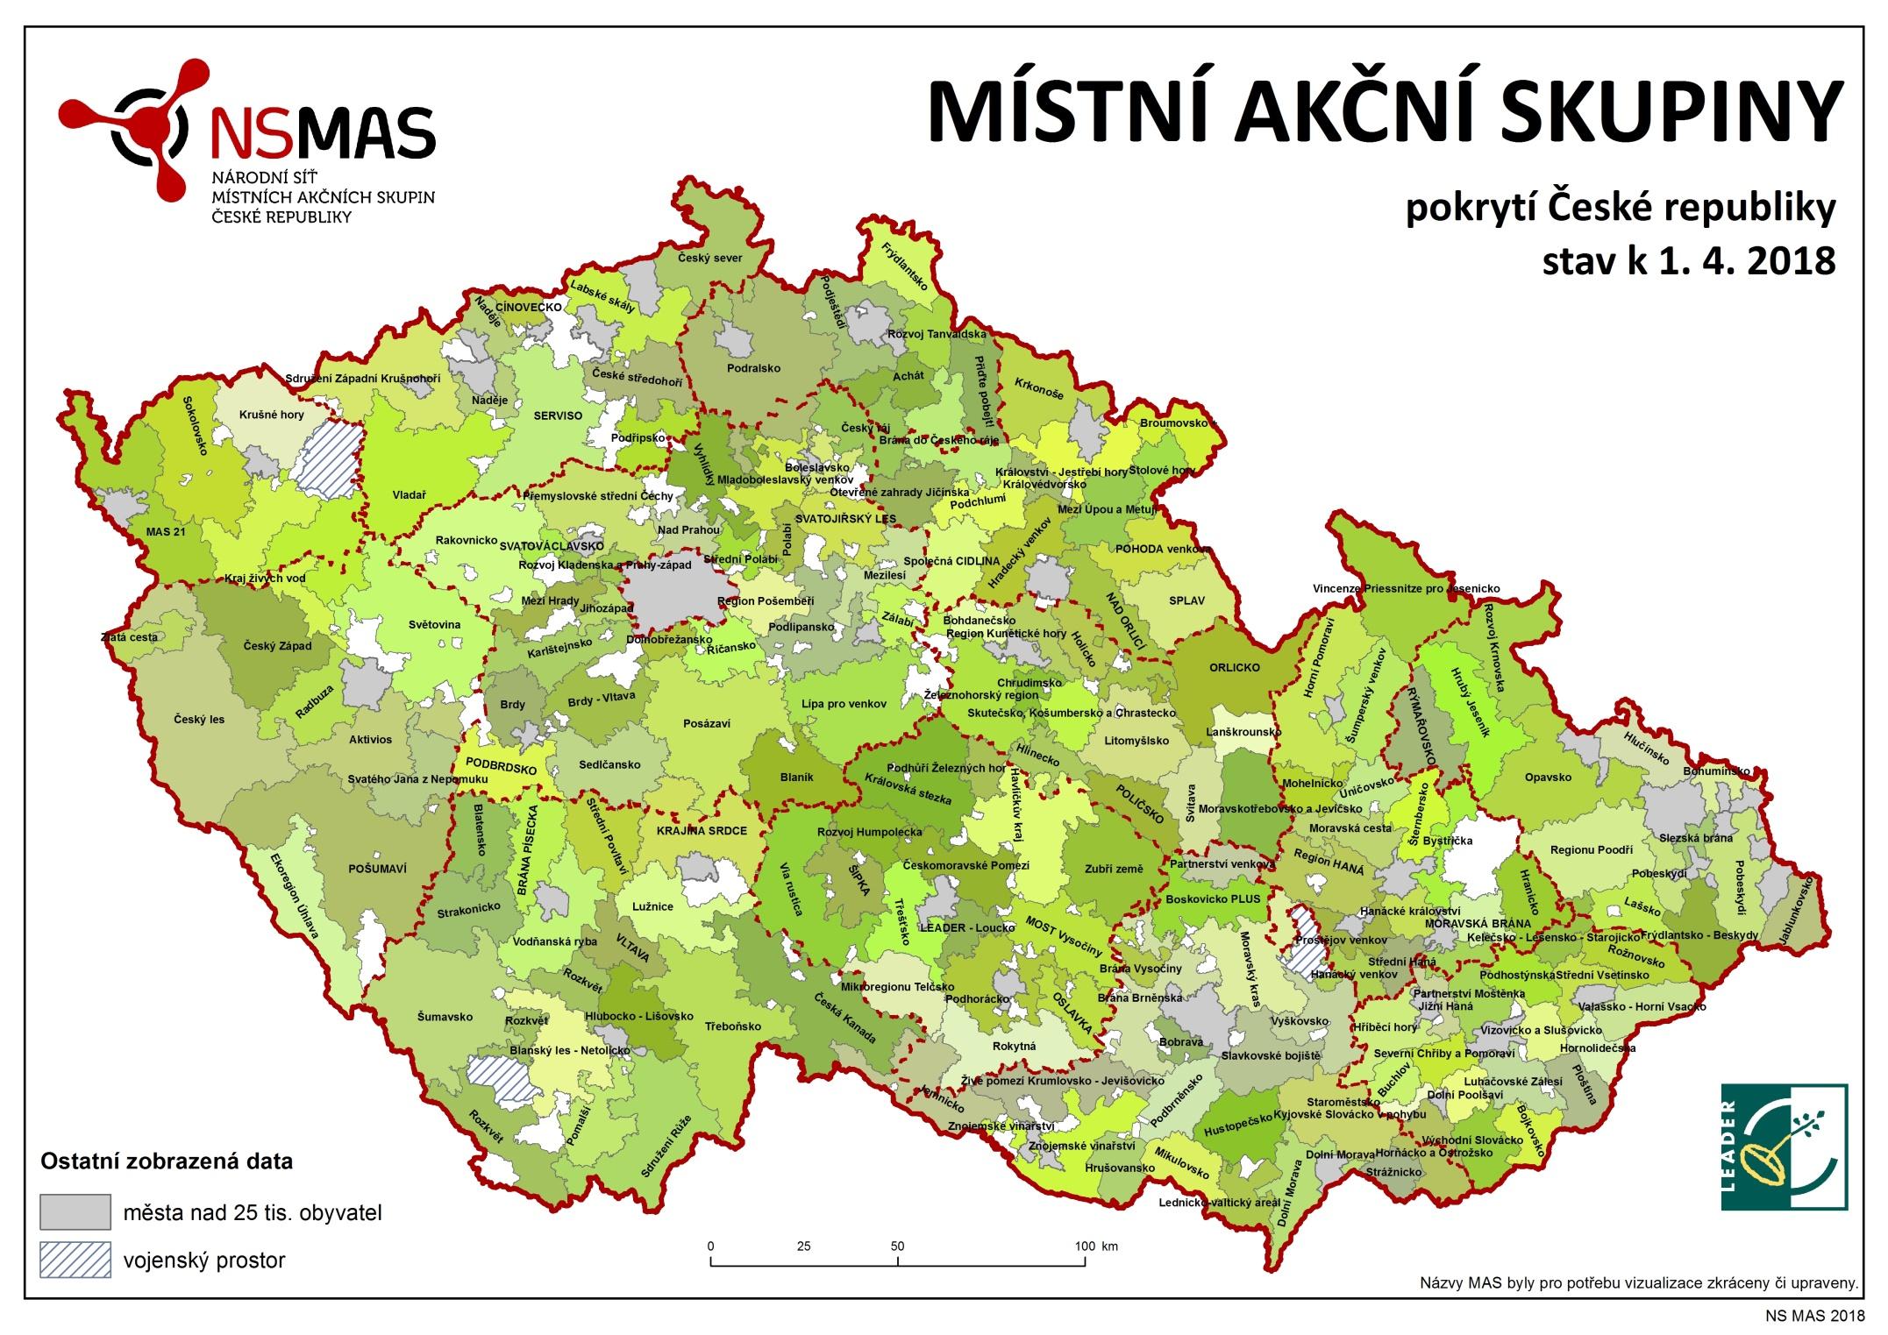
Notes:
V ČR celkem 179 MAS, uspořádání dle krajů. V SK 27 MASek …Působení LEADER v obcích do 25.000 obyvatel… 4xOP = přerozdělování cca 16 mld.Kč
Další INFO výběrově, pokud by byl zájem a čas:
OBCE
Počet obcí celkem: 6.258/ 100%
Počet obcí v MAS: 5.864/ 93,7%
POČET OBYVATEL
Počet obyvatel celkem ČR: 10.610.055/100,0%
Počet obyvatel v MAS: 6.172.567/ 58,2%
ROZLOHA (ha)
Velikost území celkem ČR: 7.887.027
Velikost území MAS: 6.799.015,3/ 64,1%

Slide 3
výkonný
zdravý
moderní
chytrý
atraktivní
integrovaný
soudržný
inovativní
kreativní
efektivní
inkluzivní
komunitní
venkov – má volba
kompetentní
plnohodnotný
sebevědomý
rovnoprávný
svéprávný
bohatý
Notes:
Výsledek diskuse v rámci NS a KS MAS na téma: Jaký chceme VENKOV?

Slide 4
Notes:
Konference OECD 2018 (?) – 10 hybných sil pro CHYTRÝ VENKOV

Slide 5

10 hybných sil dle konference OECD
1. Vzdělávání
2. Digitální konektivita
3. Decentralizované energetické systémy
4. Zdravotnické služby
5. Rozptýlená výroba
6. Změna hodnotového systému
7. Internet věcí a cloudové technologie
8. Používání dronů
9. Nové technologie produkce jídla
10. Autonomní řízení vozidel
Notes:
Prioritizace dle 1. Konference MAS Středočeského kraje, Dolní Břežany, 20 . 201.3. 2019 – 80 účastníků, finanční podpora Středočeského kraje, předcházelo Vzdělávání MAS Sk v INOVATIVNÍCH ŘEŠENÍ, 4 workshopy

Slide 6
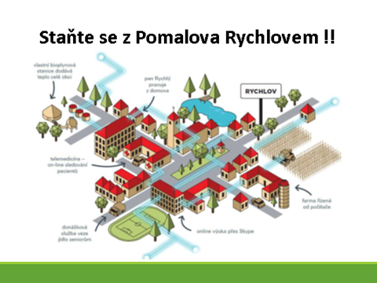
Notes:
Pokud „chytrý venkov“, pak nutně řešit mj. RYCHLÝ NET, ideálně BROADBAND!! … Pozn. může se vynechat !!

Slide 7
Ad 3. Decentralizované energetické systémy
Potenciál efektů: průměrná obec dosáhne značných efektů již modernizací tzv. Demonstrátoru
úspora energie - 945 MWh/rok
úspora škodlivých emisí - 1105 t CO₂/rok
ekvivalent úspory lesa - 110 ha lesa
praktické příklady v místě - výchova a vzdělání dětí i dospělých
osvěta na dosah - besedy s odborníky, on-line digitální přehled výsledků
změna myšlení
hmatatelné efekty pro veřejnost
Zdroj: Copyright © Královská společnost s.r.o. Všechna práva vyhrazena
Notes:
Josef Večeř: Decentralizované SMART energosystémy, kde jsou uplatněny prvky IoT
J. Slavík: 2 typy Smart Villages projektů = 1. demonstrátor; 2. developer
Nikoliv investice do nových, ALE instalace do stávajících budov (modernizace, rekonstrukce) … demonstrátor

Slide 8
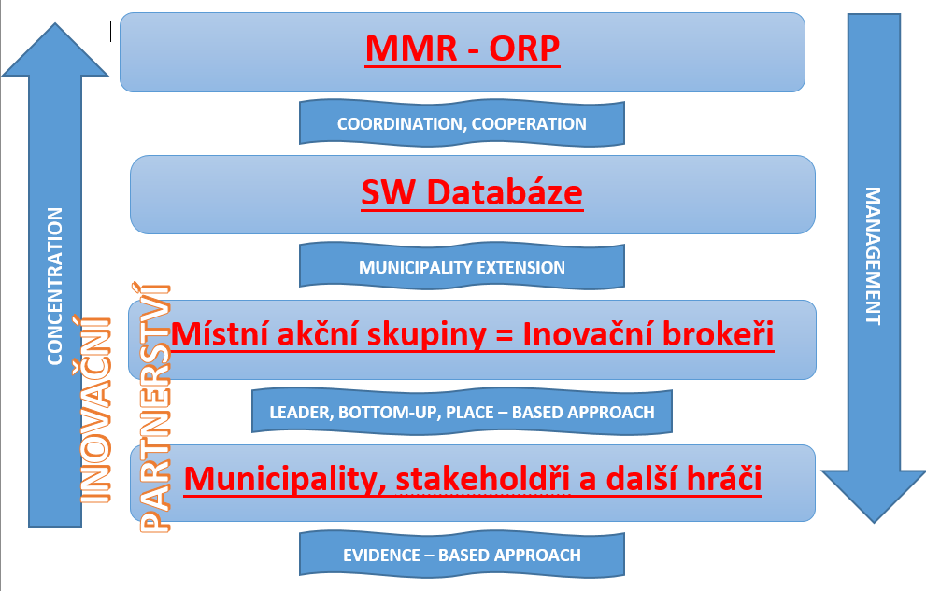
Notes:
CELKOVÉ SCHEMA IB – funguje jak zdola nahoru (botom up) = princip metody LEADER, tak shora dolů (autorita státu)
Koncept ChV je revizí, rozvinutím a aktualizací metody LEADER, která je MASkám vlastní, a nikomu jinému, není to nic, co by tu mělo běžet duálně k Leaderu

Slide 9
Inovační broker (IB): Municipality, stakeholdři a další hráči (1)
Sbírají data pro Analýzu problémů a potřeb
Audit indikátorů/kritérií pro Chytrý venkov = stanovení „chytrosti obce“
Prioritizují své potřeby do Strategického plánu nebo jen do zpracované Analýzy
Notes:
KDO ChV PŘIBLÍŽÍ STAROSTOVI, MUNICIPALITÁM ?? => INOVAČNÍ BROKER !!

Slide 10
Inovační broker (IB): Místní akční skupiny - MAS (2)
Místní znalost a kontakty v regionu
Koordinují zpracování Analýzy problémů a potřeb / Akčního plánu pro municipality nebo pro celé území MAS
Notes:
KDO ChV PŘIBLÍŽÍ STAROSTOVI, MUNICIPALITÁM ?? => INOVAČNÍ BROKER !!

Slide 11
IB: SW databáze/dat.platforma (3)
IB vkládají identifikované potřeby v předepsané šabloně
Do databáze vstupují registrovaní experti/* a vybírají si podněty
Po vypracování do schválené šablony vkládá zpět do databáze
IB validují zpracování podnětu k proplacení
Odpadají provozní náklady, platí se jen návrhy řešení a údržba databáze
S vloženými podněty, ale hlavně návrhy řešení, lze dále pracovat
S plněním databáze klesají náklady na návrhy řešení (typizované návrhy)
/* Experti z neziskového i ziskového sektoru, OSVČ
Notes:
KDE se bude VŠE AGREGOVAT? … pro představu starosty = eSHOP – KATALOG ŘEŠENÍ

Slide 12
IB: MMR - Odbor RP//MPO (4)
Koordinační úloha, určování směru a obsahu
Finanční zajištění implementace
Sběr dat za ČR pro potřeby výkonu státní správy, ŘO EU fondů, krajů, municipalit …
Notes:
Kdo má v kompetenci za ČR a kdo už dnes může „vložit“ finance= podpořit IB? + MPO = rychlý NET, MV – eGovernment a kraje = PILOTy

Slide 13
Notes:
CELKOVÉ SCHEMA IB – funguje jak zdola nahoru (botom up) = princip metody LEADER, tak shora dolů (autorita státu)
Koncept ChV je revizí, rozvinutím a aktualizací metody LEADER, která je MASkám vlastní, a nikomu jinému, není to nic, co by tu mělo běžet duálně k Leaderu

Slide 14
Posuzovací kritéria SMART projektů v obecné rovině
1. projekt byl projednán (komunitně, na zastupitelstvu, dotazníkové řešení atd.)
2. projekt je v souladu se strategickými (rozvojovými) dokumenty municipality
3. projekt je řešen na úrovni současného stavu poznání a technologického pokroku
4. projekt je soutěžen na kvalitu nikoliv na cenu
5. projekt generuje udržitelné výstupy (výsledky)
6. projekt není předražený, cena odpovídá přínosům
7. projekt přispívá k rozvoji některého z pilířů udržitelného rozvoje

Slide 15

Motto:
Chytrý venkov není výsledek, ale proces …

Slide 16
DĚKUJI ZA POZORNOST
Mgr. Miloslav Oliva
NS MAS ČR, PS Chytrý venkov - vedoucí a člen Výboru NS
KS NS MAS Středočeského kraje - předseda
Region Pošembeří o.p.s. - ředitel a manager PRV
Tel. +420 721 210 662
Email: oliva@posemberi.cz
http://nsmascr.cz/pracovni-skupiny/ps-chytry-venkov/

